Slide 1
Od besede do programa
Programiranje z delčki – uporaba sistema Pišek
Klavdija Hribernik, Irena Mrak Merhar

Slide 2
ABSTRAKCIJA – zaneMArjanje nebistvenih okoliščin
Iz škatle smo izvlekli kroglice s številkami 25, 20 in 17. Katera od teh številk je najmanjša? 25, 20 ali 17?
Trije prijatelji se med seboj primerjajo po starosti. Prvi je rojen leta 1999, drugi 1998, tretji pa 2001. Katerega leta je bil rojen najstarejši med njimi?
Dijaki tretjih letnikov gimnazije Tecigrad so tekmovali v teku na 1000 metrov. Dijaki razreda A so navedeno razdaljo v povprečju pretekli v 230 sekundah, dijaki razreda B v 260 sekundah, dijaki razreda C pa v 250 sekundah. Kolikšen povprečni čas je dosegel najhitrejši razred?
S stališča programiranja ni pomembno, ali podana števila predstavljajo številke kroglic, letnice rojstva ali tekaške rezultate. Programer abstrahira (odmisli) zanj nebistvene okoliščine in se osredotoči na programerski problem, ki ga mora rešiti. V našem primeru gre za problem iskanja najmanjšega med podanimi tremi števili.

Slide 3
Problem in primerek problema
Programerski problem je izziv, ki je namenjen reševanju s pomočjo računalniškega programa. Ker s programi obdelujemo takšne in drugačne podatke, moramo pri vsakem problemu podati njegov vhod (katere podatke želimo obdelovati) in pričakovani izhod (kakšen naj bi bil rezultat obdelave podatkov). Zapišimo problem iskanja najmanjšega med tremi števili v opisani obliki:
Vhod: Trojica celih števil.
Pričakovani izhod: Najmanjše število v trojici.
Omejimo se na trojice celih števil. Trojice števil a, b in c bomo pisali v obliki (a, b, c). Ker se bomo še večkrat srečali s problemom iskanja najmanjšega števila v podani trojici, mu bomo dali krajše ime: problem MIN3.
Problem mora biti definiran tako, da je za vsak veljaven vhod povsem jasno, kakšen je pričakovani izhod. Pri problemu MIN3 to gotovo drži, saj lahko za vsako trojico celih števil določimo njen minimum (najmanjše število). Vsaka konkretna trojica in najmanjše število v tej trojici pa skupaj tvorita primerek problema.

Slide 4
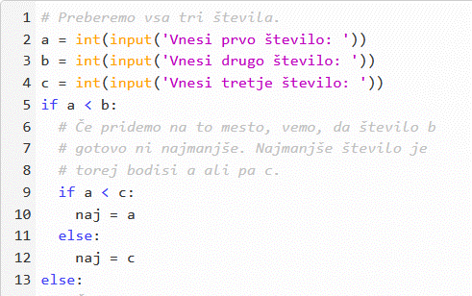
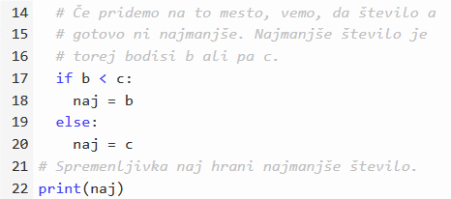
program
je postopek za reševanje problema, zapisan v nekem programskem jeziku.
Tako kot problem ima tudi program svoj vhod in izhod: vhod sestavljajo vsi podatki, ki jih program pridobi iz zunanjega sveta (npr. z uporabnikovim vnosom), izhod pa tvorijo podatki, ki jih program zunanjemu svetu sporoči kot svoj rezultat (npr. tako, da jih izpiše na zaslon).
Kdaj lahko rečemo, da program rešuje določen problem? Takrat, ko se program za vsak veljaven vhod problema ustavi in ustvari pričakovani izhod.

Slide 5
ALgoritem
je postopek za reševanje določenega problema z računalnikom.
Kot bomo videli, lahko uporabljamo tudi zapise, ki jih ne moremo neposredno izvršiti v računalniku, kljub temu pa nam lahko pomagajo pri razumevanju ali načrtovanju algoritmov. Za algoritem torej ni nujno, da je zapisan kot program v nekem programskem jeziku. Lahko je zapisan tudi kot navodilo v naravnem jeziku. Pomembno je samo to, da so posamezni koraki algoritma natančno opredeljeni.
Pri algoritmih se sprašujemo o povsem enakih rečeh kot pri programih. Najbolj nas zanimata ustavljivost in pravilnost: torej, ali se algoritem pri vseh veljavnih vhodih za podani problem ustavi in ustvari pričakovani izhod. Z algoritmi, ki ne izpolnjujejo teh pogojev, se običajno sploh ne ukvarjamo. Pri ustavljivih in pravilnih algoritmih pa nas zanimajo tudi druge lastnosti, npr. učinkovitost.
MOŽNI ZAPISI ALGORITMA:
s programom (predhodni diapozitiv)
s funkcijo
v naravnem jeziku
s psevdokodo
z diagramom poteka

Slide 6
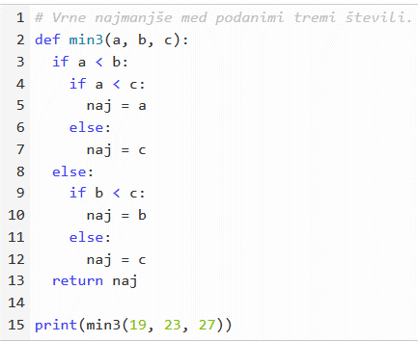
ZAPIS ALGORITMA S FUNKCIJO
Ker za sam algoritem ni pomembno, od kod dobi svoj vhod in kam se posreduje njegov izhod, ga pogosto zapišemo kot funkcijo namesto kot samostojen program. Vhodni podatki se funkciji posredujejo prek njenih parametrov, rezultat funkcije (tisto, kar funkcija vrne) pa se obravnava kot izhod.

Slide 7
ZAPIS ALGORITMA V naravnem jeziku
Algoritem lahko zapišemo kar v naravnem jeziku, vendar pa moramo biti pri tem dovolj natančni, da bo besedilo nedvoumno, torej da ga bo mogoče razumeti samo na en način. Programska koda je sama po sebi nedvoumna, pri naravnem jeziku pa moramo za to lastnost poskrbeti sami.
Prikazani način je najprimernejši za algoritme, ki so sestavljeni iz zaporedja korakov.

Slide 8
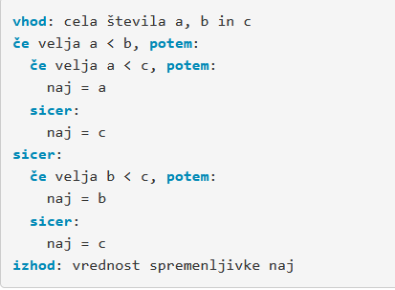
ZAPIS ALGORITMA s psevdokodo
predstavlja srednjo pot med zapisom z naravnim in programskim jezikom. Zgradba zapisa je podobna zgradbi programa v pythonu ali katerem sorodnem programskem jeziku.
Podobno kot pri naravnem jeziku smo tudi pri psevdokodi zelo svobodni. Poskrbeti moramo le za nedvoumnost. Psevdokodo uporabljamo predvsem pri obsežnejših algoritmih, ko se ne želimo ukvarjati s podrobnostmi posameznih korakov, zato vsaj nekatere od njih zapišemo v naravnem jeziku ali pa s pomočjo matematičnih simbolov.

Slide 9
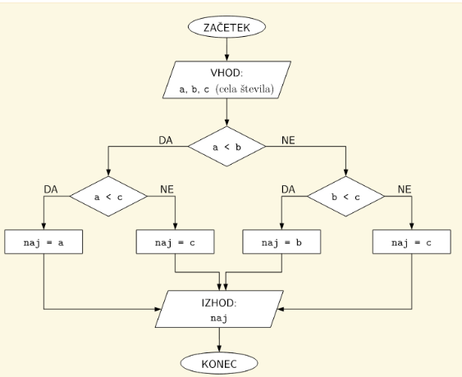
ZAPIS ALGORITMA z diagramom poteka
Z diagramom poteka lahko korake izvajanja algoritma prikažemo grafično.

Slide 10
MOŽNI ZAPISI ALGORITMA ZA min3

Slide 11
VIRI
Informatika 1, E-učbenik za informatiko v gimnaziji: https://lusy.fri.uni-lj.si/ucbenik/book/index.html (dostopno 31. 8. 2022)
Slikovno programiranje, E-učbenik za uvod v programiranje: https://lusy.fri.uni-lj.si/ucbenik/prog/index.html (dostopno 31. 8. 2022)
Pišek: https://pisek.acm.si (dostopno 31. 8. 2022)

